Slide 1
ПРОБЛЕМЫ И ПЕРСПЕКТИВЫ ПРОДВИЖЕНИЯ ЖУРНАЛА НА НАЦИОНАЛЬНОМ И МЕЖДУНАРОДНОМ УРОВНЕ
Набережночелнинский государственный педагогический университет
Доктор педагогических наук, профессор
Кузнецова Зинаида Михайловна

Slide 2
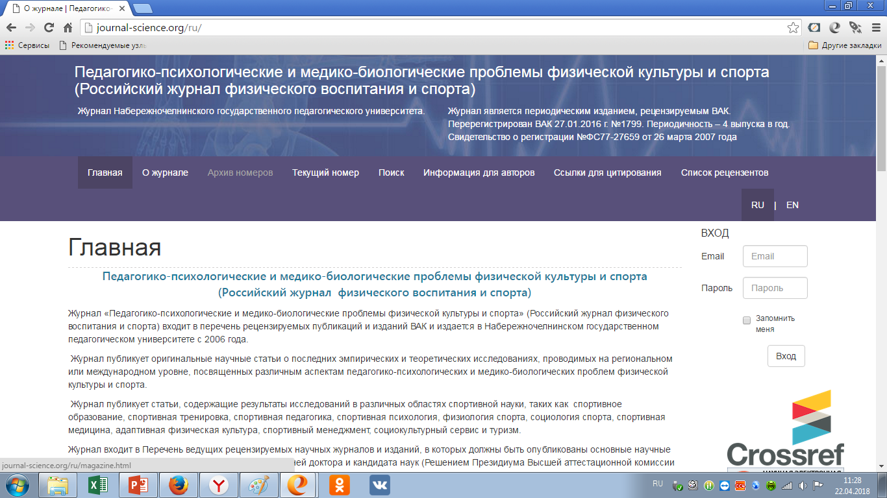
journal-science.org
2

Slide 3
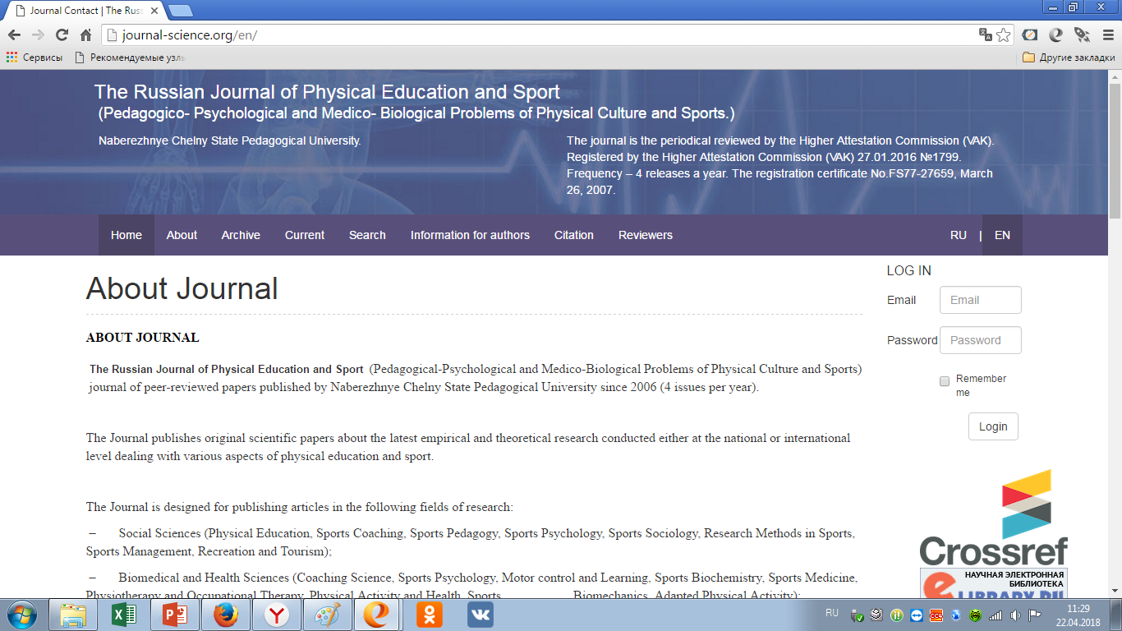
3

Slide 4
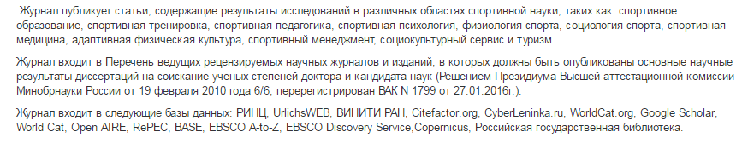



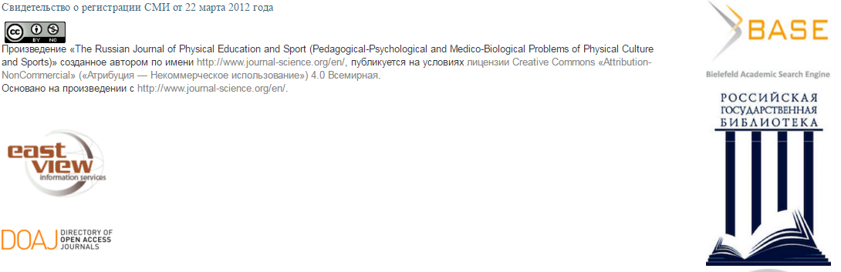
ISSN 20704798
DOI: 10.14526
ICV 2013: 6.62
4

Slide 5
Журнал публикует статьи, содержащие результаты исследований в различных областях спортивной науки, таких как спортивное образование, спортивная тренировка, спортивная педагогика, спортивная психология, физиология спорта, социология спорта, спортивная медицина, адаптивная физическая культура, спортивный менеджмент, социокультурный сервис и туризм.
5

Slide 6
Главный редактор: Кузнецов Александр Семенович – доктор педагогических наук, профессор (Россия) KuznetsovAS@mail.ru orcid.org/0000-0003-4294-3755 Научный редактор: Кузнецова Зинаида Михайловна – доктор педагогических наук, профессор (Россия) Kzm_diss@mail.ru orcid.org/0000-0002-5558-474X Редакционный совет: Алексанянц Гайк Дереникович – доктор медицинских наук, профессор (КГУФКСиТ, Россия) alexanyanc@mail.ru orcid.org/0000-0002-3504-9483 Врублевский Евгений Павлович – доктор педагогических наук, профессор (Гомельский государственный университет им. Ф. Скорины, Белоруссия, Uhiversitet of Zielona Góra, Польша) vru-evg@yandex.ru orcid.org/0000-0002-2607-5444 Вассил Гиргинов – PhD Reader in Sport Management (Университет Брунель, Великобритания) Vassil.Girginov@brunel.ac.uk orcid.org/0000-0002-2379-8575 Денисенко Юрий Прокофьевич – доктор биологических наук, доцент (НИСПТР, Россия) yprof@yandex.ru orcid.org/0000-0002-0468-4396 Мухамеджанов Эмиль Копеевич – доктор медицинских наук, профессор (Казахстан) labpharma@mail.ru orcid.org/0000-0003-1229-2314 Неверкович Сергей Дмитриевич – доктор педагогических наук, профессор, академик РАО (РГУФКМСиТ, Россия) neverkovich@mail.ru orcid.org/0000-0003-1292-2734 Назаренко Людмила Дмитриевна – доктор педагогических наук, профессор (УЛГПУ им. И.Н. Ленина, Россия) ed_nazarenko@mail.ru orcid.org/0000-0002-6225-6816
6

Slide 7
Пьянзин Андрей Иванович – доктор педагогических наук, профессор (ЧГПУ им. И.Я. Яковлева, Россия) pianzin@mail.ru orcid.org/0000-0002-9606-7714 Паначев Валерий Дмитриевич – доктор социологических наук, профессор (ПНИПУ, Россия) panachev@pstu.ru orcid.org/0000-0001-9569-1454 Сайко Эди Викторовна – доктор исторических наук, профессор, член-корреспондент РАО (Россия) saiko2003@mtu-net.ru orcid.org/0000-0002-5423-1723 Benedicte Le Pans – PhD physiological sciences (Le Panse Academy, France) lepansebenedicte@yahoo.fr orcid.org/0000-0003-1386-6834 Darlene Kluka – D Phil, PhD, Professor (Barry University, Miami Shores, Florida, USA) Eyesport@aol.com orcid.org/0000-0002-7936-4856 Francis Mundia – PhD, Dr (Kenyatta University, Department of Recreation Management and Exercise Science, Nairobi, Kenya) framwa@gmail.com orcid.org/0000-0002-8684-214X Hanno Felder – Professor. Dr. (Olympic Training Center Hermann-Neuberger-Sportschule 2, Saarbruecken, Germany) h.felder@olympiastuetzpunkt.org orcid.org/0000-0001-6770-9039 Luminita Georgescu – MD. PhD professor in the Department of Medical Assistance and Kinesitherapy at the Faculty of Sciences (University of Pitesti, Romania) kinetopit@yahoo.com orcid.org/0000-0001-5079-4011 Jonas Liudas Poderys – Dr.Hab., professor (Lithuanian Sports University, Lithuania) liudas.poderus@lsu.lt orcid.org/0000-0003-2826-1352 John Saunders - PhD, professor (Australian Catholic University, Australia) john.sanders@acu.edu.au orcid.org/0000-0003-3791-1708
7

Slide 8

Показатели по годам
8

Slide 9
Пятилетний импакт-фактор РИНЦ
9

Slide 10
Десятилетний индекс Хирша
10

Slide 11
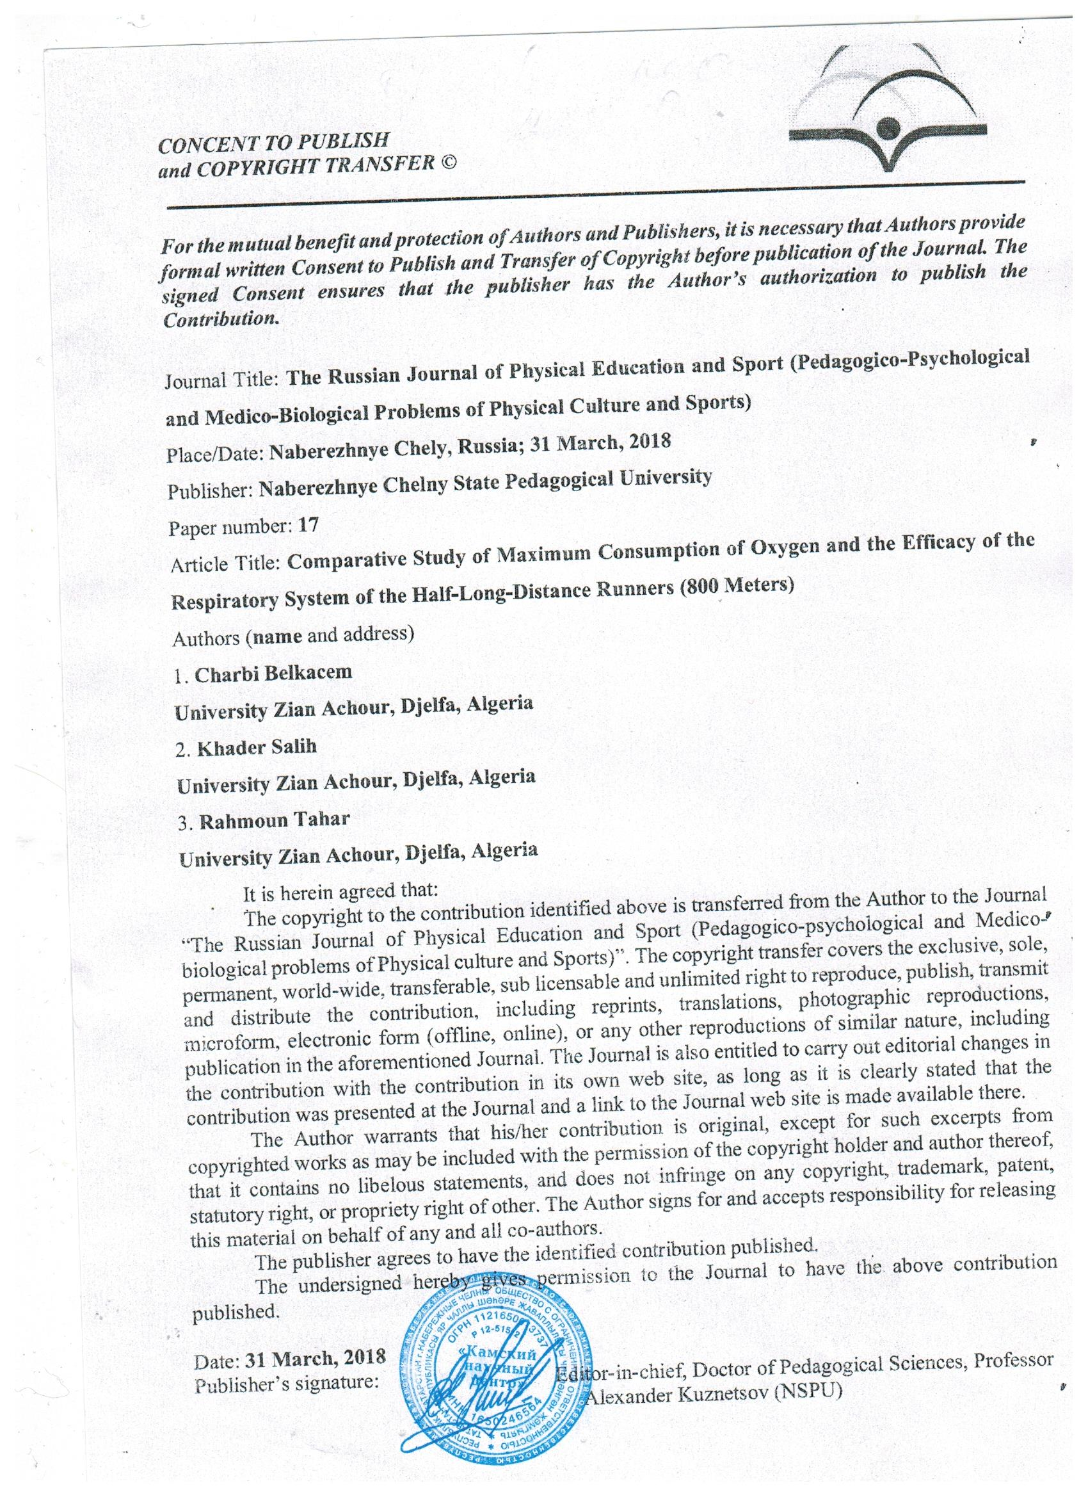
CONCENT TO PUBLISH and COPYRIGHT TRANSFER
11

